Slide 1
Тайны природы
Выполнили
обучающиеся 9 «А» класса МОУ СОШ № 94:
Гребнев Данил, Малышев Роман
Ишчанов Журабек.
Руководитель:
учитель географии и биологии
Журавлёва Екатерина Николаевна.

Slide 2
Величайшие тайны природы
Одна из девяти планет Солнечной Системы – наша Земля. Что же может быть примечательного в нашем мире? Тайны природы – это роскошный тур по некоторым из самых блистательных природных достопримечательностей нашей планеты. Ибо, сколько бы ни было планет в безднах небесных едва ли найдутся места прекраснее, чем Галапагосы, Гималаи или пещеры Фразасси...

Slide 3
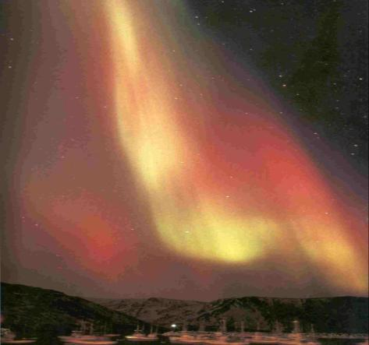
Полярное сияние
Таинственные
гирлянды и сполохи
цветных огней
играют в зимнем
небе высоких широт.

Slide 4
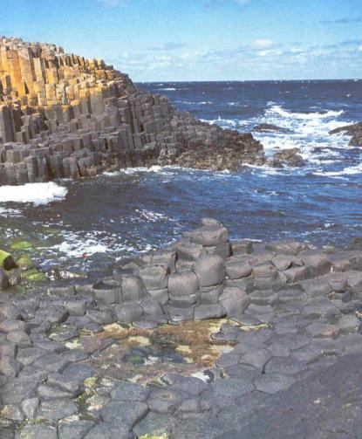
Мостовая гигантов
Естественная лестница
гигантских размеров,
уводящая в море.

Slide 5
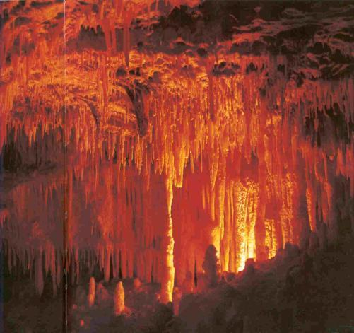
Пещеры Фразасси
В пещерах известковых
гор Центральной
Италии находятся одни
из самых живописных
в мире образцов
сталактитов и
сталагмитов

Slide 6
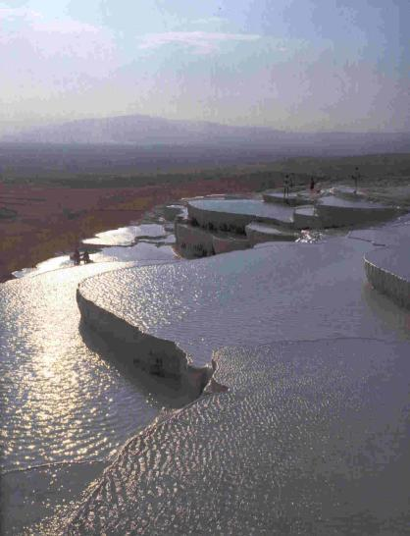
Памуккале
Турция

Slide 7
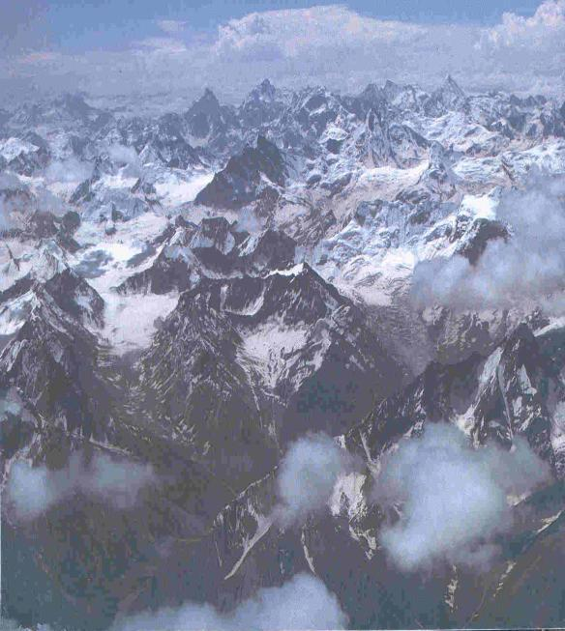
Гималаи
Высочайшие в мире
горы отделяют
Индостан от Азии

Slide 8
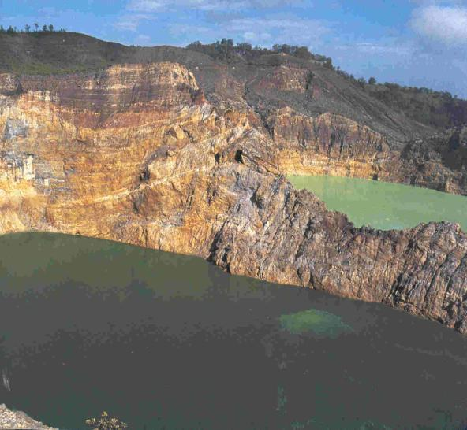
Кели Муту
Индонезия
Три цветных озера лежат в кратере вулкана.
Трудно поверить, что поразительно яркие краски этих озер
исключительно
природного происхождения

Slide 9
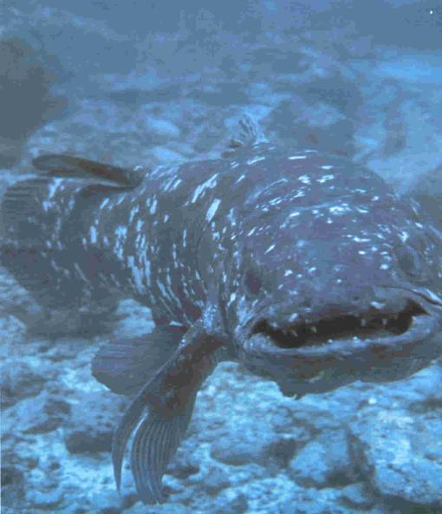
ЦЕЛАКАНТ
Живая ископаемая
рыба, обнаружена
вновь через
70 миллионов лет

Slide 10
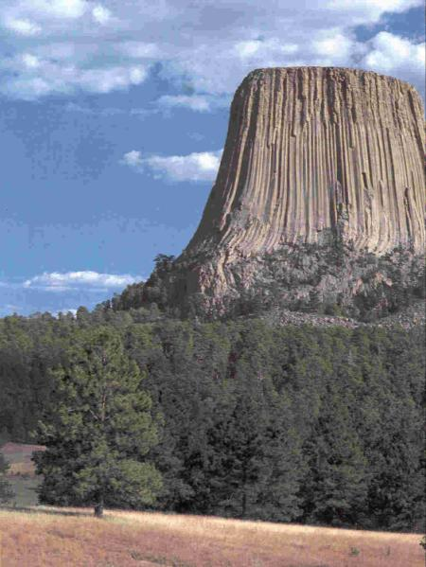
Девилс-Тауэр
Столбчатый монолит
вулканической породы
высится на равнинах
северо-восточной части.

Slide 11
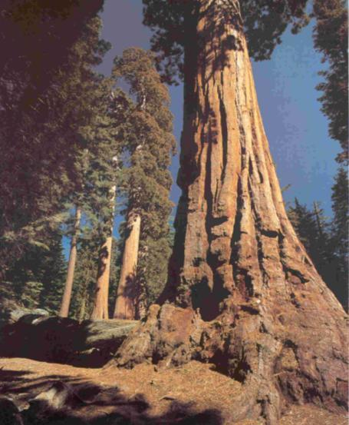
Гигантская секвойя
Эти гигантские
деревья существовали
в юрский период
(208-144) миллионов лет назад

Slide 12
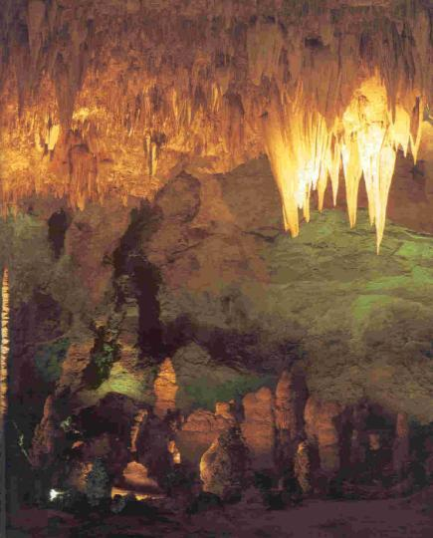
Карлбадские пещеры
Мили изысканных залов
и галерей, вырезанных в толще гор Гуадалупе в Нью-Мехико.

Slide 13
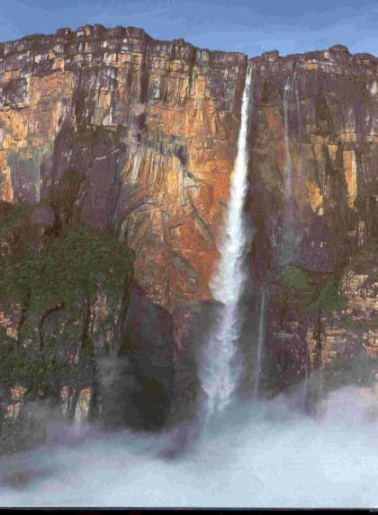
Водопад Анхель
Венесуэла

Slide 14
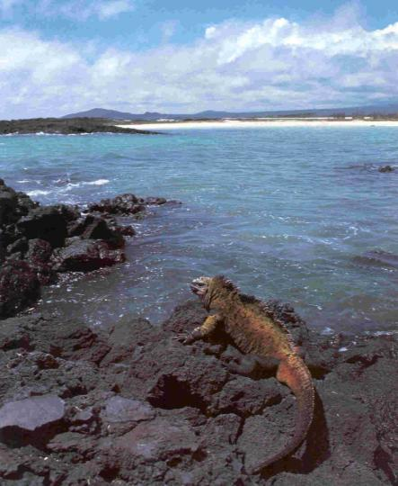
Галапагосские острова
Один из самых
уединенных и прекрасных
архипелагов в мире.

Slide 15
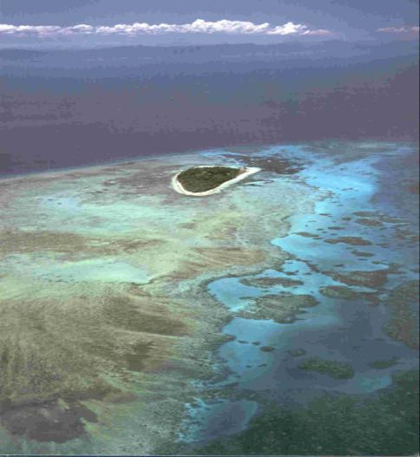
Большой барьерный риф
Величайший в мире
комплекс коралловых
рифов и островов.

Slide 16
Многим чудесным тайнам природы угрожает опасность исчезнуть или измениться до неузнаваемости.
При необходимой заботе еще многие миллионы
смогут насладиться этим удивительным миром
и его грандиозными видами!!!

